Slide 1

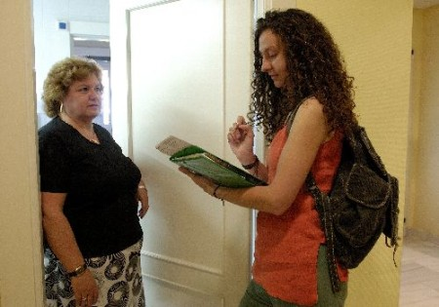
ENCUESTA CARA A CARA
SONORA
ENCUESTA SOBRE NAME ID, TENDENCIAS Y PREFERENCIAS ELECTORALES EN SONORA
Mayo de 2012

Slide 2

Ficha Metodológica
Tipo de estudio | Cara a cara
Objetivo de la investigación | Medición de tendencias electorales
Fecha del levantamiento | Del 08 al 12 de Mayo de 2012
Población objetivo | Hombres y mujeres mayores de edad del Estado de Sonora
Método de recolección de datos | Aplicación de cuestionario cara a cara
Longitud de la entrevista | 6 minutos en promedio
Confianza y Margen de Error | 97 % +/- 3.2
Total de la muestra | 1,124
Hermosillo | 380
Ciudad Obregón | 210
Nogales | 120
San Luis Río Colorado | 102
Navojoa | 80
Guaymas | 80
Agua Prieta | 42
Huatabampo | 39
Caborca | 41
Etchojoa | 30
Personal participante
Director del proyecto | 1
Coordinadores Generales | 2
Encuestadores | 21
Supervisores de campo | 6

Slide 4
Grupos de Edad

Slide 5
Ocupación

Slide 6
Nivel Socioeconómico

Slide 7
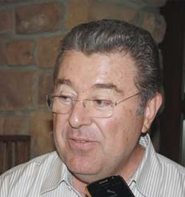
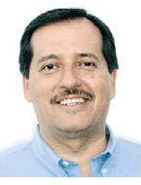
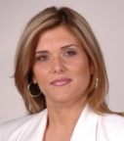
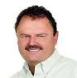
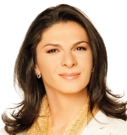

Preferencias para Senadores de la República con Boleta Simulada
27%
37%
7%
INDECISOS
29%

Slide 8




Preferencias para Senadores de la República con Boleta Simulada
37%
27%
29%
7%
INDECISOS

Slide 9




Preferencia al Senado de la República con Boleta Simulada
Por ciudades
Ciudad |  |  |  | Indecisos
Hermosillo | 31% | 37% | 4% | 28%
Cd. Obregón | 22% | 35% | 7% | 36%
Nogales | 25% | 32% | 13% | 30%
San Luis | 31% | 30% | 3% | 36%
Navojoa | 35% | 37% | 3% | 25%
Guaymas | 18% | 39% | 16% | 27%
Agua Prieta | 10% | 52% | 29% | 9%
Huatabampo | 33% | 49% | 5% | 13%
Caborca | 22% | 37% | 0% | 41%
Etchojoa | 23% | 43% | 10% | 24%

Slide 10
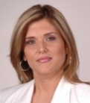
Distribución del voto por género, grupos de edad y nivel socioeconómico
Por genero
37%
Por edad
Nivel Socioeconómico

Slide 11
Distribución del voto por género, grupos de edad y nivel socioeconómico
Por genero
27%
Por edad
Nivel Socioeconómico

Slide 12

Distribución del voto por género, grupos de edad y nivel socioeconómico
Por genero
7%
Por edad
Nivel Socioeconómico

Slide 13
NAME ID de Candidatos al Senado de la República.
Conoce | Buena | Mala | Ni buena ni mala
61% | 57% | 6% | 37%
70% | 59% | 9% | 32%
53% | 46% | 14% | 40%
39% | 48% | 11% | 41%
66% | 42% | 7% | 51%
16% | 38% | 15% | 47%

Slide 14




NAME ID de Candidatos al Senado de la República.
50
40
30
SALDO DE OPINION
20
10
0
30
40
50
60
70
CONOCIMIENTO

Slide 15




Atributos
Razón: |  |  |  | Ninguno
Más confiables | 41% | 25% | 10% | 24%
Más trabajadores | 40% | 25% | 8% | 27%
Están más preocupados por los pobres | 35% | 24% | 9% | 32%
Tienen más capacidad para resolver problemas | 40% | 25% | 7% | 28%
Tienen mejor imagen | 38% | 30% | 8% | 24%
Contribuirán a combatir la corrupción | 36% | 25% | 8% | 31%
Hacen mejores propuestas | 38% | 25% | 8% | 29%

Slide 16
Cómo votan al Senado de la República por Género
HOMBRES
26%
40%
7%
27%
MUJERES
28%
34%
7%
31%

Slide 17
Cómo votan al Senado de la República por Grupos de Edad
18-29
27%
37%
9%
27%
30-39
27%
35%
9%
29%
40-49
27%
39%
4%
30%
50-59
23%
40%
5%
31%
60 y más
29%
33%
8%
30%

Slide 18
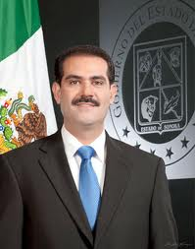
Calificación del Gobernador del Estado
Ciudad | Calificación
Hermosillo | 7.68
Cd. Obregón | 6.84
Nogales | 7.52
San Luis | 6.61
Navojoa | 7.76
Guaymas | 7.23
Agua Prieta | 6.52
Huatabampo | 8.71
Caborca | 6.92
Etchojoa | 8.66
7.38

